Slide 1
Управление гарантийным банковским бизнесом в сфере закупок для МСП
Компания Госброкер
Gosbroker.ru

Slide 2
Состояние банковского рынка
По данным ЦБ РФ:
за первые пять месяцев 2015 года кредитный портфель банков сократился на 5%,
убытки всей банковской системы составили более 200 млрд руб.
30% банков убыточны
По данным RAEX («Эксперт РА»):
в I квартале 2015 г , помимо продолжающегося роста просрочки по физлицам и МСБ, реализовались риски ухудшения качества кредитов крупному бизнесу.
Несмотря на высокие темпы роста просроченной задолженности МСБ (с 7,7% до 9,4%), основной объем проблемных активов банков сегодня скрыт в пролонгациях кредитов крупному бизнесу.
доля пролонгированных ссуд в кредитном портфеле крупному бизнесу на 1 апреля 2015 года достигла 20% (по сравнению с 14% на начало прошлого года.)
С учетом текущих рыночных факторов, всё большее количество российских банков наращивают свое присутствие в сегменте низкодефолтных гарантийных операций в сфере Госзакупок.
Основным драйвером роста российской экономики на сегодня и ближайшее время остаются Государственные закупки.

Slide 3
Рынок гарантий для сегмента МСБ
Банковские гарантии для участников Госзакупок – не новый продукт на рынке, однако приобрел реально массовый характер лишь с апреля 2014 года. Обусловлено это законодательным введением единого «Реестра банковских гарантий» в рамках нового Федерального закона 44-ФЗ, исключившим подделки на рынке гарантий.
Рынок банковских гарантий в сегменте МСБ
Суммарный объем обеспечений – 300 млрд. рублей в год
Совокупные комиссионные сборы – 15 млрд. рублей в год
Количество гарантий размером до 20 млн.– 300 тыс. в год
Отрасли – любые (от строительства до съемок документальных фильмов)
Регионы – вся Россия

Slide 4
Риски. Статистика максимального объема возможных требований по гарантиям
  Приведена среднегодовая статистика по неисполнениям за 2007-2014гг.
  Применена «оценка сверху» из предположения, что по каждому неисполненному контракту было предъявлено требование в максимальном размере обеспечения.
  Данные для оценки взяты из официальных публичных источников портала zakupki.gov.ru:
  Реестр недобросовестных поставщиков,
  Единый реестр государственных и муниципальных контрактов.
Размер гарантии | Требования по гарантии, %
Менее 1 млн. рублей | менее 0,1%
От 1 до 15 млн. рублей | менее 0,11%
От 15 до 50 млн. рублей | менее 0,31%
Более 50 млн. | Менее 0,4%

Slide 5
Рынок банковских гарантий по 44-ФЗ сегментация по размеру гарантий и оценка годовой выручки
Сегмент | Количество | Покрытие | Общая комиссия при тарифе 3,5% годовых (min = 7500 руб)
50 тыс – 1 млн | 168 576 | 52 млрд | 1,5 млрд
1 млн – 10 млн | 44 626 | 133 млрд | 3,7 млрд
10 млн – 50 млн | 8 186 | 175 млрд | 6,3 млрд
50 млн – 100 млн | 1 275 | 89 млрд | 4,0 млрд
Более 100 млн | 1 206 | 437 млрд | 15,1 млрд

Slide 6
Рынок банковских гарантий по 223-ФЗ
Перспективы развития
В настоящее время на заседаниях Минэкономразвития, профильных комитетах Госдумы и Деловой России обсуждается вопрос об обязательном внесении банковских гарантий по 223-ФЗ в Реестр банковских гарантий, функционирующий в рамках 44-ФЗ.
Это позволит «вывести из тени» дополнительный сегмент рынка банковских гарантий по 223-ФЗ, объем торгов которого превышает объем торгов по 44-ФЗ в 2,5 раза!
Таким образом, существуют предпосылки для увеличения рынка банковских гарантий в сфере госзакупок в 3,5 раза в 2015-2016 годах

Slide 7
Ключевые параметры продукта
В 2014-2015 годах несколько десятков банков разного уровня запустили собственные гарантийные экспресс-продукты.
Большинство продуктов обладает общими особенностями:
оперативное рассмотрение заявки и оформление сделки;
скоринговая оценка категории клиента/сделки;
применение электронного документооборота;
без открытия р/с, поручительства и обеспечений;

Slide 8
Электронные гарантии: электронные подписи и электронные досье
С вступлением 01.07.2013 в силу Федерального закона 63-ФЗ "Об электронной подписи“ появилась возможность осуществлять с клиентом полностью легитимное дистанционное взаимодействие с применением Электронных подписей.
Клиенту не нужно посещать офис банка, а значит можно работать с клиентами по всей РФ.
Идентификация клиента существенно упрощается (не требуется выезд к клиенту)
Досье клиента формируется и хранится в электронном виде
Комплект документов по сделке в электронной форме подписывается и передается между сторонами (клиентом и банком) мгновенно
Финансовый мониторинг клиентов с действующими гарантиями существенно упрощается (если не применяется ПОС)

Slide 9
Сегмент «экспресс»-гарантий (до 15-20 млн.)
«Экспресс»-гарантии являются высокодоходным продуктом (8-10% на капитал), но требуют определенных ресурсов на запуск и сопровождение продукта. Минимальные экономически оправданные показатели:
  Минимальное количество - 200 гарантий в месяц,
  Запуск и выход на производительность - 1-3 месяца,
  Минимальный дополнительный персонал - 6-8 сотрудников.
На рынке уже представлено 3-4 аналогичных по «легкости» и оперативности продукта, совокупно занимающих около 30-40% рынка.
Многие банки рассматривают для себя возможность запуска аналогичного продукта, но при оперативном запуске продукта можно достаточно свободно захватить 10-15% рынка.

Slide 10
Сегмент «средних» гарантий (10 - 100 млн.)
Если текущей политикой банка не предусмотрено активное развитие по сути «розничных» кредитных продуктов для МСБ, мы предлагаем обратить внимание на сегмент «средних» гарантий от 10 до 100 млн. рублей.
Сегмент «средних»-гарантий сопоставим по объему с «экспрессами», однако обладает существенными преимуществами:
Возможность в качестве обязательного условия получать обороты по покрываемым гарантиями контрактам,
Минимальное обеспечение гарантии в виде поручительства собственников,
Более тесный контакт с клиентом и более детальная картина финансового состояния клиента, что позволяет предлагать увеличивать доходность по клиенту через кросс-продукты,
Возможность получения до 10-15% депозита в обеспечение гарантий,
Для покрытия одного и того же объема необходимо в 30 раз меньше гарантий при операционных затратах на одну «среднюю» гарантию всего в 4-5 раз превышающих затраты на «экспресс» при применении качественных моделей оценки и отлаженных бизнес-процессах.
Данные из Реестра выданных гарантий обеспечения контрактов по 44-ФЗ за апрель-июль 2014 (4 месяца)
Средний срок действия «средней» гарантии – 14 месяцев
Доля гарантий со сроком действия менее двух лет – 86%
Размер гарантии | Количество гарантий | Суммарный объем покрытия | Средний размер гарантии
До 10 млн. | 66 315 | 48 млрд. | 720 тыс.
От 10 до 100 млн. | 2 323 | 66 млрд. | 28 млн.

Slide 11
Обзор ключевых игроков
Сегмент малых (до 10 млн) гарантий, годовой объем, руб
БАНК | Количество гарантий* | Сумма гарантий* | Капитал
К2 (Владикомбанк) | 23 068 | 16 787 981 603 | 2 478 274 000
О.К. Банк (Окский) | 16 485 | 14 026 353 214 | 3 082 696 000
Держава | 16 862 | 12 617 395 251 | 3 234 317 000
Сбербанк | 15 763 | 8 586 845 091 | 2 520 815 372 000
Совкомбанк | 6 945 | 6 282 486 869 | 35 247 653 000
Локо-банк | 4 145 | 3 653 409 997 | 11 107 627 000
СВА | 1 663 | 3 043 351 292 | 4 211 701 000
Росевробанк | 4 260 | 2 980 953 596 | 25 175 501 000
Солид банк | 2 688 | 2 613 815 492 | 1 690 496 000
Аспект | 3 173 | 2 272 003 151 | 1 180 704 000
Москоммерцбанк | 3 453 | 2 110 156 037 | 4 890 197 000
ФК Открытие | 2 534 | 2 007 793 946 | 225 490 108 000
*По данным Реестра банковских гарантий по 44-ФЗ (с 16.07.2014 по 15.07.2015, за вычетом гарантий «оптовых» клиентов)

Slide 12
Обзор ключевых игроков
Сегмент малых (от 10 до 50 млн) гарантий, годовой объем, руб
*По данным Реестра банковских гарантий по 44-ФЗ (с 16.07.2014 по 15.07.2015, за вычетом гарантий «оптовых» клиентов)
БАНК | Количество гарантий* | Сумма гарантий* | Капитал
Сбербанк | 522 | 11 843 536 257 | 2 520 815 372 000
ВТБ | 318 | 7 039 615 105 | 758 293 703 000
О.К. Банк (Окский) | 335 | 6 543 994 038 | 3 082 696 000
ЦЕБ | 266 | 6 094 062 179 | 1 579 398 000
ФК Открытие | 230 | 5 105 046 219 | 225 490 108 000
К2 (Владикомбанк) | 272 | 4 403 260 384 | 2 478 274 000
СВА | 213 | 4 121 706 772 | 4 211 701 000
Совкомбанк | 213 | 3 769 807 248 | 35 247 653 000
Нота-банк | 177 | 3 768 482 567 | 11 110 594 000
Банк Москвы | 153 | 3 675 882 448 | 168 430 575 000
Росевробанк | 177 | 3 487 217 272 | 25 175 501 000
Промсвязьбанк | 124 | 2 710 684 228 | 123 333 152 000

Slide 13
Запуск продуктов на платформе Гособлако
В настоящий момент компанией Госброкер разработана, опробована и запущена в эксплуатацию совместно с банком СВА платформа Гособлако. В сочетании с удачным продуктом, данная платформа позволила банку СВА получить существенную долю гарантийного рынка.
Платформа является вторым поколением собственной системы Госброкер, на которой с 2012 года были запущены экспресс-продукты банков СВА, ВПБ, РИБ, и которая в настоящее время используется рядом брокеров.
Данная платформа ни в чем не уступает аналогичным платформам (Теледок, Финтендер), а по отдельным характеристикам (в части гибкости настройки бизнес-процессов, разграничения доступа) их значительно превосходит.
В качестве примера захвату существенной доли сегментов малых и средних гарантий банки Держава и Совкомбанк обязаны финансовой платформе Финтендер. В июне 2015 в рамках развития линейки продуктов банка для участников Госзакупок Совкомбанк выкупил платформу Финтендер.

Slide 14
Предложение
Мы предлагаем совместно разработать и запустить линейку совместных гарантийно-кредитных продуктов.
опыт запуска нескольких банков;
скоринговые модели, опробованные на более чем 40 тыс сделок;
собственная платформа для обработки сделок;
собственная база постоянных клиентов.
Все перечисленное позволит разработать оптимальные продукты, которые позволят в достаточно короткий срок (от 4 до 8 месяцев) устойчиво захватить долю рынка от 10 до 20% в сегментах малых и средних гарантий.
Готовы рассмотреть различные варианты совместной работы – от простого предоставления сервиса до «аренды лицензии и нормативов» с покрытием всех рисков за свой счет.

Slide 15
Параметры продукта сравнение с основными продуктами
«Плюсы» и «Минусы» основных существующих продуктов на примере экспресс-гарантий Совкомбанка
+ | –
до 40 млн рублей | «грубый» скоринг
до 18 месяцев | отказы по авансовым контрактам
без обеспечения | высокий процент за выпуск (около 5% годовых)
без открытия р/с | только 44-ФЗ
полностью ЭДО | жесткая тарификация независимо от фин.состояния компании и параметров контракта
скоринговая оценка – 30 минут
согласование банком – 1 день
выпуск – 1 день
наличие кросс-продуктов

Slide 16
Сравнение платформы
Финтендер | Гособлако (сентябрь 2015) | Гособлако (октябрь 2015)
предварительный скоринг по согласованной модели | предварительный скоринг по согласованной модели | предварительный скоринг по согласованной модели
автоматическая загрузка и проверка данных из открытых источников (Арбитражи, Опыт исполнения ГК, РНП, Реестр БГ, ЕГРЮЛ) | автоматическая загрузка и проверка данных из открытых источников (Арбитражи, Опыт исполнения ГК, РНП, Реестр БГ, ЕГРЮЛ) | автоматическая загрузка и проверка данных из открытых источников (Арбитражи, Опыт исполнения ГК, РНП, Реестр БГ, ЕГРЮЛ)
утвержденный формат анкеты и состав досье | утвержденный формат анкеты и состав досье | утвержденный формат анкеты и состав досье
предпроверка досье и данных оператор платформы | предпроверка досье и данных оператор платформы | предпроверка досье и данных оператор платформы
 | многоуровневый доступ пользователей банк | многоуровневый доступ пользователей банк
 | мониторинг актуальности досье | мониторинг актуальности досье
 |  | клиентский и агентский портал, встроенный в портал банка
 |  | реализация «кредитного конвейера» (по заявке банка)
 |  | предварительный скоринг по согласованной модели связных компаний

Slide 17
Преимущества для банка от партнерства
Эффективность совместного с банками освоения указанного рынка складывается из нескольких составляющих:
Привлечение клиентов. Результатом нашей маркетинговой активности является несколько сотен обращений ежемесячно. Основная масса клиентов – не хуже 2 категории качества с резервом не более 5%. По клиентам с категорией качества хуже всегда существует возможность решения по залогам и/или депонированию средств в объеме, необходимом для покрытия дополнительных резервов.
Упаковка клиентов. Наличие собственных скоринговых моделей и методик, опытных аналитиков и четких регламентов работы позволяет передавать клиентов, прошедших предварительную оценку и укомплектованным досье по согласованному с банком формату.
Методологическая работа. Мы активно делимся своим опытом и аналитическими данными при разработке и запуске совместного продукта.
Технологическая поддержка. Мы создали и регулярно модернизируем собственную ИТ-платформу, позволяющую существенно снизить операционные затраты на:
  формирование легитимного электронного юридического и финансового досье клиента
  сбор публичной информации клиента
  автоматизированную скоринговую оценку клиента на основе полученных публичных, финансовых и анкетных данных
  проведение регулярного финансового мониторинга
  ведение большого количество сделок одновременно и формирование комплекта документов по сделке
В настоящий момент совместная работа в сегменте «средних» гарантий ведется с:
КБ «ЛОКО-Банк», АКБ «Держава», КБ «НС Банк» (ЗАО), КБ «РОСЭНЕРГОБАНК»,
ООО «Банк БКФ», ОАО КБ «ЕвроситиБанк», ОАО АКБ «Северо-восточный Альянс», ОАО «СовкомБанк» и др.

Slide 18
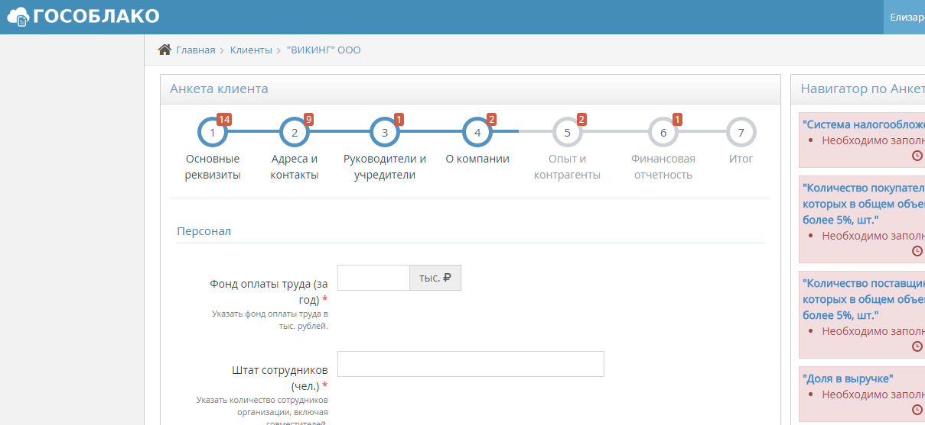
Функционал платформы Гособлако
Электронная анкета с автоподстановкой данных из открытых источников

Slide 19
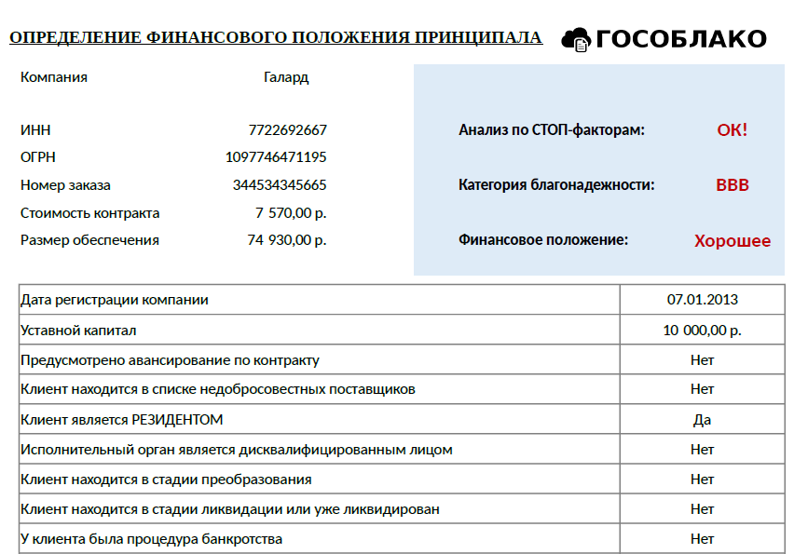
Функционал платформы Гособлако
Автоматизированный скоринг на основе анкетных и внешних данных

Slide 20
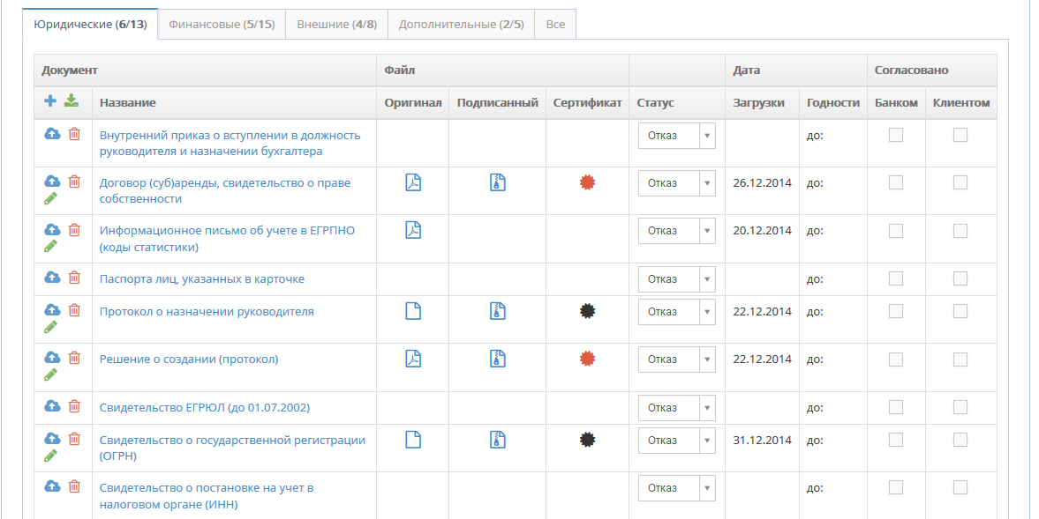
Функционал платформы Гособлако
Формирование и мониторинг актуальности электронного кредитного досье. Поддержка и обработка электронных подписей

Slide 21
Вместе – выгодно!
Мы приглашаем вас развивать новые технологичные продукты вместе!
Ярослав Елизаров | Алексей Порошин
102@gosbroker.ru +7(926)235-15-80 | 202@gosbroker.ru +7(964)645-12-96
Gosbroker.ru 8 800 555 08 20

